Slide 1
HW5 – handwrite - E
第30組
電機四 李炘庭 107501515
電機四 呂明哲 107501015
電機四 施承廷 107501531

Slide 2
題目
以子集合加總動態規劃演算法解決以下子集合加總問題: 給定整數集合S={1, 2, 4, 7}及整數c=10。

Slide 3
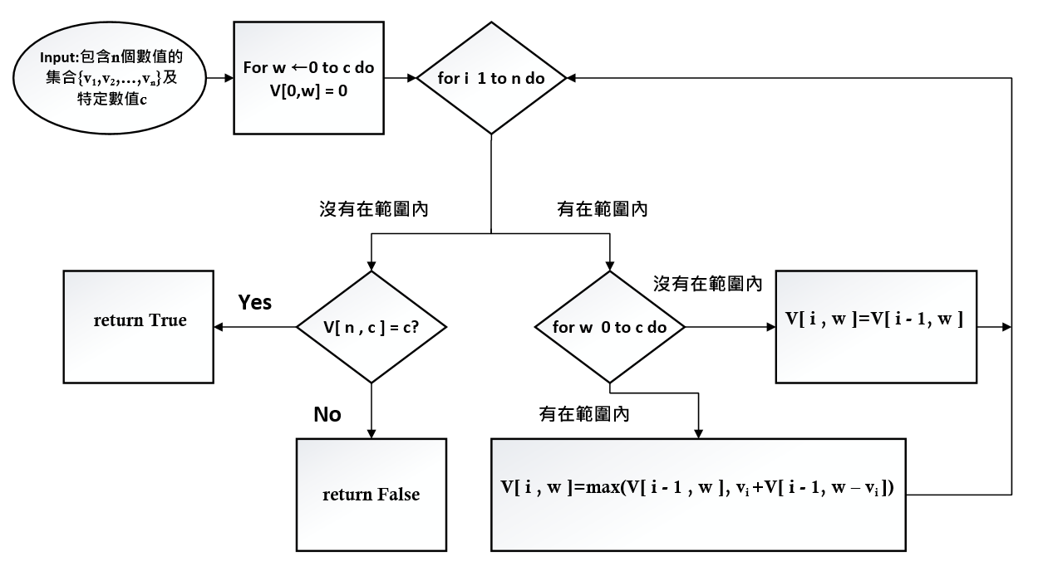

Slide 4
虛擬碼
Input:包含n個數值的集合{v₁,v₂,…,v_{n}}及特定數值c
Output: True or False
1: for w ← 0 to c do
2: V[0,w] ← 0
3: for i ← 1 to n do
4: for w ← 0 to c do
5: if v_{i} <= w then
6: V[ i , w ] ← max(V[ i - 1 , w ], v_{i} +V[ i - 1, w – v_{i} ])
7: else
8: V[ i , w ] ← V[ i - 1, w ]
9: if V[ n , c ] = c then
10: return True
11: else
12: return False

Slide 5
過程
i | 1 | 2 | 3 | 4
v_{i} | 1 | 2 | 4 | 7
 | 0 | 1 | 2 | 3 | 4 | 5 | 6 | 7 | 8 | 9 | 10
0 | 0 | 0 | 0 | 0 | 0 | 0 | 0 | 0 | 0 | 0 | 0
1 | 0 | 1 | 1 | 1 | 1 | 1 | 1 | 1 | 1 | 1 | 1
2 | 0 | 1 | 2 | 3 | 3 | 3 | 3 | 3 | 3 | 3 | 3
3 | 0 | 1 | 2 | 3 | 4 | 5 | 6 | 7 | 7 | 7 | 7
4 | 0 | 1 | 2 | 3 | 4 | 5 | 6 | 7 | 8 | 9 | 10

Slide 6
結論
V[ 4 ,10 ]=10=c, then return True
代表{1, 2, 4, 7}中存在總合為10的子集合

